Slide 1
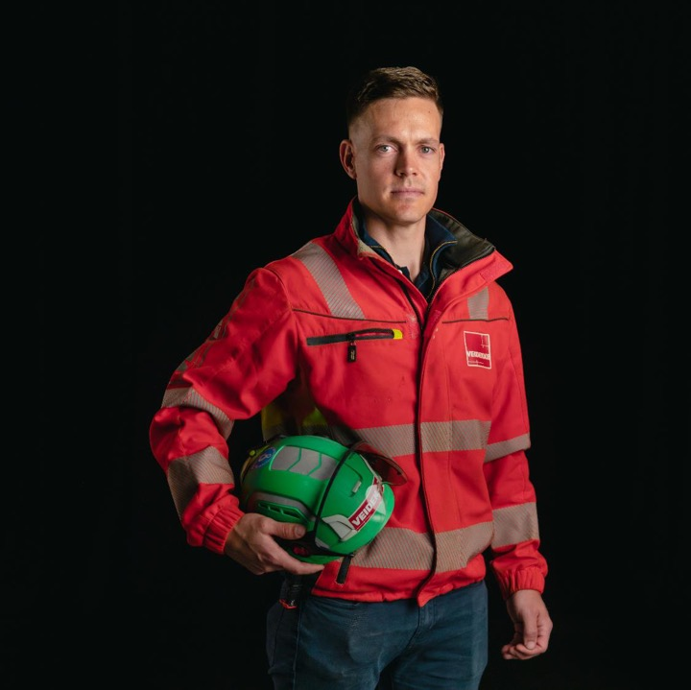
Tydzień BHP Veidekke 2023 :
Sześć głównych zagrożeń
Tydzień BHP Veidekke 2023

Slide 2
Jak wdrożyć wspólny program?
Wprowadzenie do tegorocznego tematu, zapraszamy do skorzystania z tej prezentacji PowerPoint (5 minut)
Odtwórz tegoroczny film z tygodnia BHP na dużym ekranie, ewentualnie na telefonie komórkowym (15 minut)
Wykonuj zadania refleksyjne w mniejszych grupach. Przejdźcie to razem, dwójkami lub trójkami. Następnie omówcie odpowiedzi na plenum. (Poświęćcie wystarczającą ilość czasu – co najmniej 40 minut)
Wspólny program trwa łącznie około 60 minut.

Slide 3
Jakie są cele Veidekke w zakresie BHP?
Nikt nie powinien zachorować, zranić się ani, w najgorszym przypadku, stracić życia w wyniku pracy w Veidekke lub dla tej firmy. Głównym priorytetem jest położyc kres poważnym obrażeniom.
Ważnym założeniem dobrego BHP jest dobra produkcja i aktywne zaangażowanie wszystkich pracowników. Veidekke będzie stale pracować nad ulepszeniami systematycznej pracy firmy w zakresie BHP.
Nasze miejsca pracy charakteryzują się wysoką satysfakcją z pracy i zerową tolerancją dla zastraszania i molestowania. Wszyscy powinni być traktowani jednakowo i z szacunkiem.

Slide 4
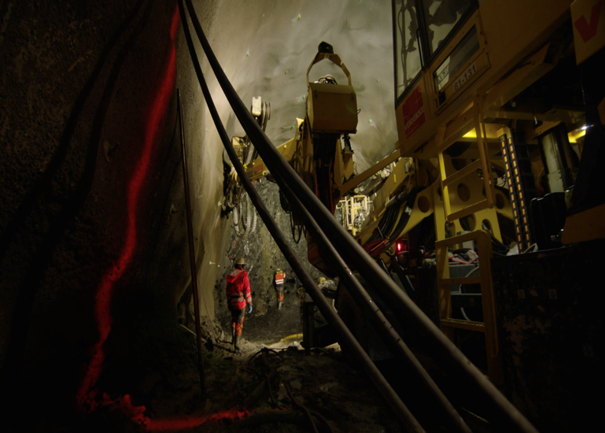
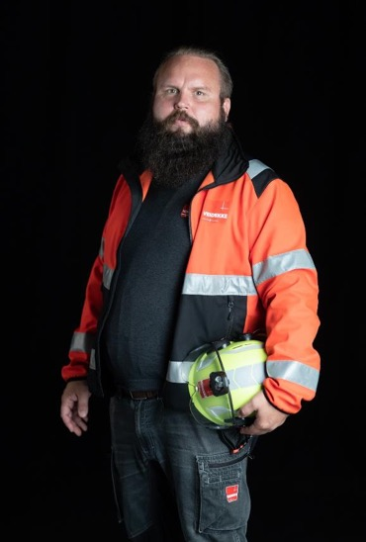
Tematy Tygodnia BHP 202
Sześć dużych zagrożeń w branży budowlanej

Slide 5
Trzy warunki wstępne, aby móc wykonywać pracę przy jak najniższym możliwym ryzyku
1. Planowanie. Dobre planowanie poprzez projekt a nastepnie wdrożenie może zmniejszyć ryzyko. Realne ramy czasowe i dobry dialog między jednostkami branżowymi, które planują, a tymi, którzy wykonują pracę, umożliwiają pracę w bezpieczniejszy sposób.
2. Bariery. W branży budowlanej miejsce pracy stale się zmienia i istnieje duża różnica między teorią a praktyką. Bariery mają na celu zapobieganie niebezpiecznym sytuacjom i zapewnienie fizycznych przeszkód, które ograniczają ryzyko wypadków.
3. Zachowanie. Z corocznych raportów Inspekcji Pracy wynika, że zachowanie było jedną z przyczyn 84 proc. najpoważniejszych wypadków w budownictwie. Dlatego ważne jest, aby zdawać sobie sprawę ze wszystkich czynników, które wpływają na zdolność do skupiania uwagi i koncentracji.

Slide 6
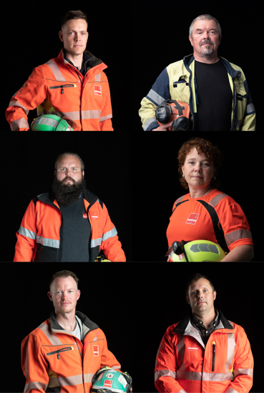
Każdy projekt jest inny. Ale ryzyko jest podobne. Sześć głównych zagrożeń w tej branży to:
Spadające przedmioty
Duże pojazdy
Napięcie elektryczne
Wybuch/ eksplozja
Upadek z wysokości
Zmiażdżenie/ uwięzienie

Slide 7
Obejrzyj film

Slide 8
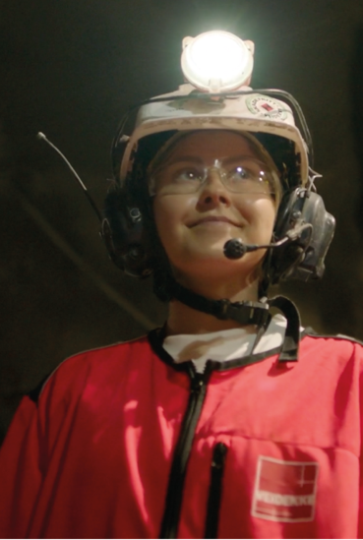
Zadania refleksyjne po filmie
Poświęćcie wystarczająco dużo czasu na tę część, co najmniej 40 minut
Przejdźcie to razem, dwójkami lub trójkami.
Wykonujcie zadania refleksyjne.
Następnie omówcie odpowiedzi na plenum.

Slide 9
Zadania refleksyjne
W naszym zabieganym życiu możemy doświadczać sytuacji, w których decydujemy się ignorować procedury bezpieczeństwa. Jakie mogą być powody, dla których decydujemy się nie przestrzegać procedur i szanować barier?
Popełnianie błędów jest rzeczą ludzką – w rzeczywistości czasami możesz być największym zagrożeniem w swoim miejscu pracy. Co możemy zrobić, aby ludzie nie stali się słabym ogniwem w pracy nad bezpieczeństwem?
Dobry poziom bezpieczeństwa zależy od interakcji między różnymi rolami. Jeśli co najmniej jedna osoba pozwala na kontynuowanie niepożądanej praktyki, mimo że wiadomo, że jest ona zła, może to zwiększać ryzyko. Nazywa się to „cichym odchyleniem”. Przedyskutuj, jakie „ciche odchylenia” występują w Twoim miejscu pracy i co trzeba zrobić, aby móc to zgłosić.
Każdy kiedyś poczuł, jak to jest mieć mało czasu. Stres i presja czasu mogą wpływać na podejmowanie większego ryzyka niż powinniśmy. Jak możemy podejmować lepsze decyzje i mniejsze ryzyko, gdy jesteśmy pod presją?

Slide 10
Takk for

